Slide 1
ARM Simulator, Interpreter und Debugger als Webanwendung
Initialpräsentation
Zangerl Dominik
Betreuer: Alexander Schlögl

Slide 2
Gliederung
Motivation
Implementation und Technologien
Typescript
Parser
Simulator und Debugger
Frontend/React
Vorgehensweise und Zeitplan
Voraussetzungen für finale Implementierung
Referenzen

Slide 3
ARMv5 im ersten Semester
Motivation
Implementation und
Technologien
Vorgehensweise und
Zeitplan
Voraussetzungen für
finale Implementierung
ARMv5 [2] als Beispiel einer Befehlssatzarchitektur

Slide 4
ARMv5 im ersten Semester
Motivation
Implementation und
Technologien
Vorgehensweise und
Zeitplan
Voraussetzungen für
finale Implementierung
ARMv5 [2] als Beispiel einer Befehlssatzarchitektur
Schreiben von Assembler-Programme und Ausführung auf einer ARMv5 Architektur

Slide 5
ARMv5 im ersten Semester
Motivation
Implementation und
Technologien
Vorgehensweise und
Zeitplan
Voraussetzungen für
finale Implementierung
ARMv5 [2] als Beispiel einer Befehlssatzarchitektur
Schreiben von Assembler-Programme und Ausführung auf einer ARMv5 Architektur
Simulation mit GNU Toolchain [1]:

Slide 6
ARMv5 im ersten Semester
Motivation
Implementation und
Technologien
Vorgehensweise und
Zeitplan
Voraussetzungen für
finale Implementierung
ARMv5 [2] als Beispiel einer Befehlssatzarchitektur
Schreiben von Assembler-Programme und Ausführung auf einer ARMv5 Architektur
Simulation mit GNU Toolchain [1]:
program.asm

Slide 7
ARMv5 im ersten Semester
Motivation
Implementation und
Technologien
Vorgehensweise und
Zeitplan
Voraussetzungen für
finale Implementierung
ARMv5 [2] als Beispiel einer Befehlssatzarchitektur
Schreiben von Assembler-Programme und Ausführung auf einer ARMv5 Architektur
Simulation mit GNU Toolchain [1]:
program.asm
arm-linux-gnueabi-as
program.o

Slide 8
ARMv5 im ersten Semester
Motivation
Implementation und
Technologien
Vorgehensweise und
Zeitplan
Voraussetzungen für
finale Implementierung
ARMv5 [2] als Beispiel einer Befehlssatzarchitektur
Schreiben von Assembler-Programme und Ausführung auf einer ARMv5 Architektur
Simulation mit GNU Toolchain [1]:
program.asm
arm-linux-gnueabi-as
program.o
arm-linux-gnueabi-ld
program

Slide 9
ARMv5 im ersten Semester
Motivation
Implementation und
Technologien
Vorgehensweise und
Zeitplan
Voraussetzungen für
finale Implementierung
ARMv5 [2] als Beispiel einer Befehlssatzarchitektur
Schreiben von Assembler-Programme und Ausführung auf einer ARMv5 Architektur
Simulation mit GNU Toolchain [1]:
Ausführen mit QEMU User-Space-Emulator [9]
program.asm
arm-linux-gnueabi-as
program.o
arm-linux-gnueabi-ld
program

Slide 10
ARMv5 im ersten Semester
Motivation
Implementation und
Technologien
Vorgehensweise und
Zeitplan
Voraussetzungen für
finale Implementierung
ARMv5 [2] als Beispiel einer Befehlssatzarchitektur
Schreiben von Assembler-Programme und Ausführung auf einer ARMv5 Architektur
Simulation mit GNU Toolchain [1]:
Ausführen mit QEMU User-Space-Emulator [9]
Vereinfachung mit Skript und Ausführung über virtuelle Maschine oder WSL [6]
program.asm
arm-linux-gnueabi-as
program.o
arm-linux-gnueabi-ld
program

Slide 11
Debugging
Motivation
Implementation und
Technologien
Vorgehensweise und
Zeitplan
Voraussetzungen für
finale Implementierung
Größter Zeitaufwand bei Fehlersuche im Programm

Slide 12
Debugging
Motivation
Implementation und
Technologien
Vorgehensweise und
Zeitplan
Voraussetzungen für
finale Implementierung
Größter Zeitaufwand bei Fehlersuche im Programm
Kann zusammen mit dem Gnu Debugger [8] verwendet werden:

Slide 13
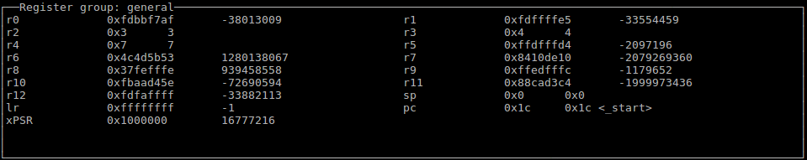
Debugging
Motivation
Implementation und
Technologien
Vorgehensweise und
Zeitplan
Voraussetzungen für
finale Implementierung
Größter Zeitaufwand bei Fehlersuche im Programm
Kann zusammen mit dem Gnu Debugger [8] verwendet werden:
Bild: Use GDB on an ARM assembly program [7]

Slide 14
Debugging
Motivation
Implementation und
Technologien
Vorgehensweise und
Zeitplan
Voraussetzungen für
finale Implementierung
Größter Zeitaufwand bei Fehlersuche im Programm
Kann zusammen mit dem Gnu Debugger [8] verwendet werden:
Arbeiten mit Debuggern im ersten Semester oft schwierig
Bild: Use GDB on an ARM assembly program [7]

Slide 15
Debugging
Motivation
Implementation und
Technologien
Vorgehensweise und
Zeitplan
Voraussetzungen für
finale Implementierung
Größter Zeitaufwand bei Fehlersuche im Programm
Kann zusammen mit dem Gnu Debugger [8] verwendet werden:
Arbeiten mit Debuggern im ersten Semester oft schwierig
Großer Zeitaufwand zusammen mit Aufsetzen der Toolchain
Bild: Use GDB on an ARM assembly program [7]

Slide 16
ARMv5 Umgebung und Debugging als Webanwendung
Motivation
Implementation und
Technologien
Vorgehensweise und
Zeitplan
Voraussetzungen für
finale Implementierung
Bachelorprojekt: Simuliere ARMv5 Entwicklungsumgebung und Debugger als Webanwendung

Slide 17
ARMv5 Umgebung und Debugging als Webanwendung
Motivation
Implementation und
Technologien
Vorgehensweise und
Zeitplan
Voraussetzungen für
finale Implementierung
Bachelorprojekt: Simuliere ARMv5 Entwicklungsumgebung und Debugger als Webanwendung
ARMv5 Entwicklungsumgebung

Slide 18
ARMv5 Umgebung und Debugging als Webanwendung
Motivation
Implementation und
Technologien
Vorgehensweise und
Zeitplan
Voraussetzungen für
finale Implementierung
Bachelorprojekt: Simuliere ARMv5 Entwicklungsumgebung und Debugger als Webanwendung
ARMv5 Entwicklungsumgebung
Simulierte CPU und Hauptspeicher

Slide 19
ARMv5 Umgebung und Debugging als Webanwendung
Motivation
Implementation und
Technologien
Vorgehensweise und
Zeitplan
Voraussetzungen für
finale Implementierung
Bachelorprojekt: Simuliere ARMv5 Entwicklungsumgebung und Debugger als Webanwendung
ARMv5 Entwicklungsumgebung
Simulierte CPU und Hauptspeicher
Assembler-Code direkt in Anwendung schreiben und ausführen→ ersetzt Toolchain

Slide 20
ARMv5 Umgebung und Debugging als Webanwendung
Motivation
Implementation und
Technologien
Vorgehensweise und
Zeitplan
Voraussetzungen für
finale Implementierung
Bachelorprojekt: Simuliere ARMv5 Entwicklungsumgebung und Debugger als Webanwendung
ARMv5 Entwicklungsumgebung
Simulierte CPU und Hauptspeicher
Assembler-Code direkt in Anwendung schreiben und ausführen→ ersetzt Toolchain
Dauerhafte Anzeige von Registern und Stacks

Slide 21
ARMv5 Umgebung und Debugging als Webanwendung
Motivation
Implementation und
Technologien
Vorgehensweise und
Zeitplan
Voraussetzungen für
finale Implementierung
Bachelorprojekt: Simuliere ARMv5 Entwicklungsumgebung und Debugger als Webanwendung
ARMv5 Entwicklungsumgebung
Simulierte CPU und Hauptspeicher
Assembler-Code direkt in Anwendung schreiben und ausführen→ ersetzt Toolchain
Dauerhafte Anzeige von Registern und Stacks
Debugger

Slide 22
ARMv5 Umgebung und Debugging als Webanwendung
Motivation
Implementation und
Technologien
Vorgehensweise und
Zeitplan
Voraussetzungen für
finale Implementierung
Bachelorprojekt: Simuliere ARMv5 Entwicklungsumgebung und Debugger als Webanwendung
ARMv5 Entwicklungsumgebung
Simulierte CPU und Hauptspeicher
Assembler-Code direkt in Anwendung schreiben und ausführen→ ersetzt Toolchain
Dauerhafte Anzeige von Registern und Stacks
Debugger
Breakpoints

Slide 23
ARMv5 Umgebung und Debugging als Webanwendung
Motivation
Implementation und
Technologien
Vorgehensweise und
Zeitplan
Voraussetzungen für
finale Implementierung
Bachelorprojekt: Simuliere ARMv5 Entwicklungsumgebung und Debugger als Webanwendung
ARMv5 Entwicklungsumgebung
Simulierte CPU und Hauptspeicher
Assembler-Code direkt in Anwendung schreiben und ausführen→ ersetzt Toolchain
Dauerhafte Anzeige von Registern und Stacks
Debugger
Breakpoints
Zeilenweise Abarbeitung

Slide 24
TypeScript
Motivation
Implementation und
Technologien
Vorgehensweise und
Zeitplan
Voraussetzungen für
finale Implementierung
TypeScript [5] ist eine Sprache von Microsoft, die auf JavaScript aufbaut

Slide 25
TypeScript
Motivation
Implementation und
Technologien
Vorgehensweise und
Zeitplan
Voraussetzungen für
finale Implementierung
TypeScript [5] ist eine Sprache von Microsoft, die auf JavaScript aufbaut
JavaScript überprüft nicht, ob Typen korrekt zugewiesen werden

Slide 26
TypeScript
Motivation
Implementation und
Technologien
Vorgehensweise und
Zeitplan
Voraussetzungen für
finale Implementierung
TypeScript [5] ist eine Sprache von Microsoft, die auf JavaScript aufbaut
JavaScript überprüft nicht, ob Typen korrekt zugewiesen werden
TypeScript fügt statische Typisierung und Klassen hinzu

Slide 27
TypeScript
Motivation
Implementation und
Technologien
Vorgehensweise und
Zeitplan
Voraussetzungen für
finale Implementierung
TypeScript [5] ist eine Sprache von Microsoft, die auf JavaScript aufbaut
JavaScript überprüft nicht, ob Typen korrekt zugewiesen werden
TypeScript fügt statische Typisierung und Klassen hinzu
Fertiger Code wird zu einem ausführbaren JavaScript Programm kompiliert

Slide 28
TypeScript
Motivation
Implementation und
Technologien
Vorgehensweise und
Zeitplan
Voraussetzungen für
finale Implementierung
TypeScript [5] ist eine Sprache von Microsoft, die auf JavaScript aufbaut
JavaScript überprüft nicht, ob Typen korrekt zugewiesen werden
TypeScript fügt statische Typisierung und Klassen hinzu
Fertiger Code wird zu einem ausführbaren JavaScript Programm kompiliert
Backend:

Slide 29
TypeScript
Motivation
Implementation und
Technologien
Vorgehensweise und
Zeitplan
Voraussetzungen für
finale Implementierung
TypeScript [5] ist eine Sprache von Microsoft, die auf JavaScript aufbaut
JavaScript überprüft nicht, ob Typen korrekt zugewiesen werden
TypeScript fügt statische Typisierung und Klassen hinzu
Fertiger Code wird zu einem ausführbaren JavaScript Programm kompiliert
Backend:
Simulierte CPU
Parser
Debugger

Slide 30
Parser
Motivation
Implementation und
Technologien
Vorgehensweise und
Zeitplan
Voraussetzungen für
finale Implementierung
Erzeugen eines Parsers auf einer vordefinierten Grammatik mit tsPEG [3]

Slide 31
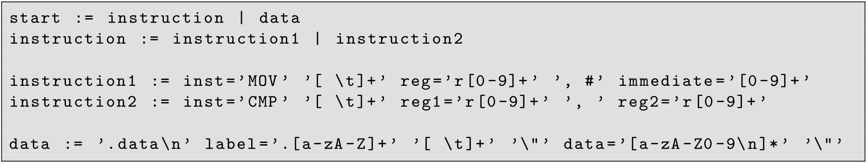
Parser
Motivation
Implementation und
Technologien
Vorgehensweise und
Zeitplan
Voraussetzungen für
finale Implementierung
Erzeugen eines Parsers auf einer vordefinierten Grammatik mit tsPEG [3]
Beispielgrammatik, die 2 Instruktionen und einem Datenbereich erkennt

Slide 32
Parser
Motivation
Implementation und
Technologien
Vorgehensweise und
Zeitplan
Voraussetzungen für
finale Implementierung
Erzeugen eines Parsers auf einer vordefinierten Grammatik mit tsPEG [3]
Beispielgrammatik, die 2 Instruktionen und einem Datenbereich erkennt
Speichern der wichtigen Werte mit inst=‘MOV’ oder reg=‘r[0-9]+’

Slide 33
Parser
Motivation
Implementation und
Technologien
Vorgehensweise und
Zeitplan
Voraussetzungen für
finale Implementierung
Erzeugen eines Parsers auf einer vordefinierten Grammatik mit tsPEG [3]
Beispielgrammatik, die 2 Instruktionen und einem Datenbereich erkennt
Speichern der wichtigen Werte mit inst=‘MOV’ oder reg=‘r[0-9]+’
Weitergabe an CPU, die Instruktionen ausführt

Slide 34
Debugger
Motivation
Implementation und
Technologien
Vorgehensweise und
Zeitplan
Voraussetzungen für
finale Implementierung
Anzeige von Registern, Stack und Teilen des Hauptspeichers

Slide 35
Debugger
Motivation
Implementation und
Technologien
Vorgehensweise und
Zeitplan
Voraussetzungen für
finale Implementierung
Anzeige von Registern, Stack und Teilen des Hauptspeichers
Zeilenweise Abarbeitung und Setzen von Breakpoints

Slide 36
Debugger
Motivation
Implementation und
Technologien
Vorgehensweise und
Zeitplan
Voraussetzungen für
finale Implementierung
Anzeige von Registern, Stack und Teilen des Hauptspeichers
Zeilenweise Abarbeitung und Setzen von Breakpoints
Funktionen des Debuggers:
Step Into – Nächste Zeile + Springen in eine mögl. Subroutine

Slide 37
Debugger
Motivation
Implementation und
Technologien
Vorgehensweise und
Zeitplan
Voraussetzungen für
finale Implementierung
Anzeige von Registern, Stack und Teilen des Hauptspeichers
Zeilenweise Abarbeitung und Setzen von Breakpoints
Funktionen des Debuggers:
Step Into – Nächste Zeile + Springen in eine mögl. Subroutine
Step Over – Nächste Zeile + Ausführen einer mögl. Subroutine

Slide 38
Debugger
Motivation
Implementation und
Technologien
Vorgehensweise und
Zeitplan
Voraussetzungen für
finale Implementierung
Anzeige von Registern, Stack und Teilen des Hauptspeichers
Zeilenweise Abarbeitung und Setzen von Breakpoints
Funktionen des Debuggers:
Step Into – Nächste Zeile + Springen in eine mögl. Subroutine
Step Over – Nächste Zeile + Ausführen einer mögl. Subroutine
Continue – Ausführen bis zum nächsten Breakpoint

Slide 39
Debugger
Motivation
Implementation und
Technologien
Vorgehensweise und
Zeitplan
Voraussetzungen für
finale Implementierung
Anzeige von Registern, Stack und Teilen des Hauptspeichers
Zeilenweise Abarbeitung und Setzen von Breakpoints
Funktionen des Debuggers:
Step Into – Nächste Zeile + Springen in eine mögl. Subroutine
Step Over – Nächste Zeile + Ausführen einer mögl. Subroutine
Continue – Ausführen bis zum nächsten Breakpoint
Step Return – Ausführen bis zum Ende der Subroutine

Slide 40
Debugger
Motivation
Implementation und
Technologien
Vorgehensweise und
Zeitplan
Voraussetzungen für
finale Implementierung
Anzeige von Registern, Stack und Teilen des Hauptspeichers
Zeilenweise Abarbeitung und Setzen von Breakpoints
Funktionen des Debuggers:
Step Into – Nächste Zeile + Springen in eine mögl. Subroutine
Step Over – Nächste Zeile + Ausführen einer mögl. Subroutine
Continue – Ausführen bis zum nächsten Breakpoint
Step Return – Ausführen bis zum Ende der Subroutine
Stop – Beenden der Ausführung

Slide 41
React
Motivation
Implementation und
Technologien
Vorgehensweise und
Zeitplan
Voraussetzungen für
finale Implementierung
React [4] ist ein Webframework von Facebook um Benutzeroberflächen in JavaScript zu erstellen

Slide 42
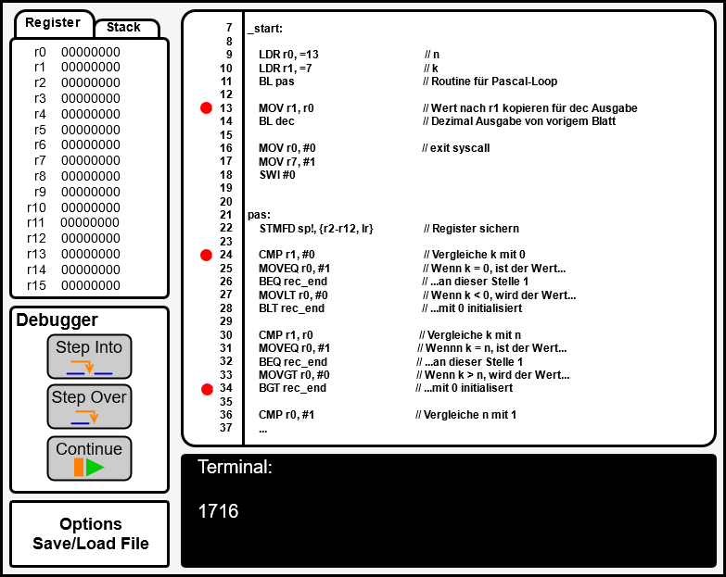
React
Motivation
Implementation und
Technologien
Vorgehensweise und
Zeitplan
Voraussetzungen für
finale Implementierung
React [4] ist ein Webframework von Facebook um Benutzeroberflächen in JavaScript zu erstellen
Frontend der Webanwendung

Slide 43
React
Motivation
Implementation und
Technologien
Vorgehensweise und
Zeitplan
Voraussetzungen für
finale Implementierung
React [4] ist ein Webframework von Facebook um Benutzeroberflächen in JavaScript zu erstellen
Frontend der Webanwendung
Visualisierung der einzelnen Komponenten:

Slide 44
React
Motivation
Implementation und
Technologien
Vorgehensweise und
Zeitplan
Voraussetzungen für
finale Implementierung
React [4] ist ein Webframework von Facebook um Benutzeroberflächen in JavaScript zu erstellen
Frontend der Webanwendung
Visualisierung der einzelnen Komponenten:
Textfeld für Benutzereingabe und Setzen von Breakpoints

Slide 45
React
Motivation
Implementation und
Technologien
Vorgehensweise und
Zeitplan
Voraussetzungen für
finale Implementierung
React [4] ist ein Webframework von Facebook um Benutzeroberflächen in JavaScript zu erstellen
Frontend der Webanwendung
Visualisierung der einzelnen Komponenten:
Textfeld für Benutzereingabe und Setzen von Breakpoints
Terminal für Ausgabe von Ergebnissen und Fehlern/Warnungen

Slide 46
React
Motivation
Implementation und
Technologien
Vorgehensweise und
Zeitplan
Voraussetzungen für
finale Implementierung
React [4] ist ein Webframework von Facebook um Benutzeroberflächen in JavaScript zu erstellen
Frontend der Webanwendung
Visualisierung der einzelnen Komponenten:
Textfeld für Benutzereingabe und Setzen von Breakpoints
Terminal für Ausgabe von Ergebnissen und Fehlern/Warnungen
Zustand des Programms, wie Inhalt der Register und des Stack

Slide 47
React
Motivation
Implementation und
Technologien
Vorgehensweise und
Zeitplan
Voraussetzungen für
finale Implementierung
Visualisierung der einzelnen Komponenten:
Textfeld für Benutzereingabe und Setzen von Breakpoints
Terminal für Ausgabe von Ergebnissen und Fehlern/Warnungen
Zustand des Programms, wie Inhalt der Register und des Stack

Slide 48
React
Motivation
Implementation und
Technologien
Vorgehensweise und
Zeitplan
Voraussetzungen für
finale Implementierung
Visualisierung der einzelnen Komponenten:
Textfeld für Benutzereingabe und Setzen von Breakpoints
Terminal für Ausgabe von Ergebnissen und Fehlern/Warnungen
Zustand des Programms, wie Inhalt der Register und des Stack
Funktionen des Debuggers

Slide 49
React
Motivation
Implementation und
Technologien
Vorgehensweise und
Zeitplan
Voraussetzungen für
finale Implementierung
Visualisierung der einzelnen Komponenten:
Textfeld für Benutzereingabe und Setzen von Breakpoints
Terminal für Ausgabe von Ergebnissen und Fehlern/Warnungen
Zustand des Programms, wie Inhalt der Register und des Stack
Funktionen des Debuggers
Weitere Optionen

Slide 50
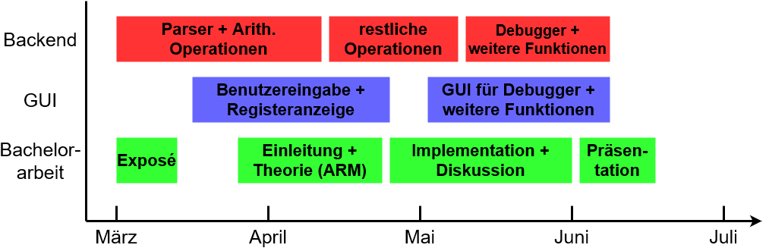
Motivation
Implementation und
Technologien
Vorgehensweise und
Zeitplan
Voraussetzungen für
finale Implementierung
Gesamte Zeit für Bachelorarbeit zur Verfügung – Zeitplan für Präsentation dieses Semester

Slide 51
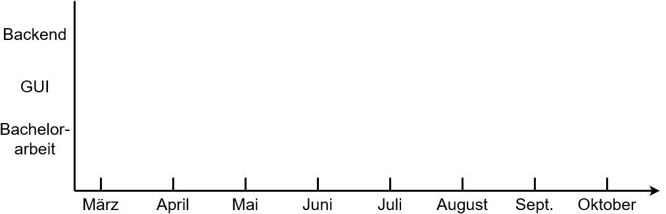
Motivation
Implementation und
Technologien
Vorgehensweise und
Zeitplan
Voraussetzungen für
finale Implementierung
Gesamte Zeit für Bachelorarbeit zur Verfügung – Zeitplan für Präsentation dieses Semester
Falls trotzdem zu viel Arbeit – Präsentation Anfang des nächsten Semesters

Slide 52
Motivation
Implementation und
Technologien
Vorgehensweise und
Zeitplan
Voraussetzungen für
finale Implementierung
Gesamte Zeit für Bachelorarbeit zur Verfügung – Zeitplan für Präsentation dieses Semester
Falls trotzdem zu viel Arbeit – Präsentation Anfang des nächsten Semesters
Beginn mit Parser und arithmetischen Operation + Visualisierung zum Testen

Slide 53
Motivation
Implementation und
Technologien
Vorgehensweise und
Zeitplan
Voraussetzungen für
finale Implementierung
Gesamte Zeit für Bachelorarbeit zur Verfügung – Zeitplan für Präsentation dieses Semester
Falls trotzdem zu viel Arbeit – Präsentation Anfang des nächsten Semesters
Beginn mit Parser und arithmetischen Operation + Visualisierung zum Testen
Restliche ARMv5 Instruktionen und Beginn Theorie der Bachelorarbeit

Slide 54
Motivation
Implementation und
Technologien
Vorgehensweise und
Zeitplan
Voraussetzungen für
finale Implementierung
Gesamte Zeit für Bachelorarbeit zur Verfügung – Zeitplan für Präsentation dieses Semester
Falls trotzdem zu viel Arbeit – Präsentation Anfang des nächsten Semesters
Beginn mit Parser und arithmetischen Operation + Visualisierung zum Testen
Restliche ARMv5 Instruktionen und Beginn Theorie der Bachelorarbeit
Debugger und weitere Funktionen (Speicher/Laden von Dateien, ...)

Slide 55
Voraussetzungen:
Motivation
Implementation und
Technologien
Vorgehensweise und
Zeitplan
Voraussetzungen für
finale Implementierung
Die in der Vorlesung vorgestellten bzw. für das Proseminar benötigten ARMv5-Instruktionen sind implementiert.

Slide 56
Voraussetzungen:
Motivation
Implementation und
Technologien
Vorgehensweise und
Zeitplan
Voraussetzungen für
finale Implementierung
Die in der Vorlesung vorgestellten bzw. für das Proseminar benötigten ARMv5-Instruktionen sind implementiert.
Die Webanwendung weißt eine Benutzeroberfläche (ähnlich Folie 10) mit Anzeige von Registern, Stack und Teilen des Hauptspeichers auf.

Slide 57
Voraussetzungen:
Motivation
Implementation und
Technologien
Vorgehensweise und
Zeitplan
Voraussetzungen für
finale Implementierung
Die in der Vorlesung vorgestellten bzw. für das Proseminar benötigten ARMv5-Instruktionen sind implementiert.
Die Webanwendung weißt eine Benutzeroberfläche (ähnlich Folie 10) mit Anzeige von Registern, Stack und Teilen des Hauptspeichers auf.
Der Debugger implementiert die auf Folie 8 beschriebenen Funktionen.

Slide 58
Voraussetzungen:
Motivation
Implementation und
Technologien
Vorgehensweise und
Zeitplan
Voraussetzungen für
finale Implementierung
Die in der Vorlesung vorgestellten bzw. für das Proseminar benötigten ARMv5-Instruktionen sind implementiert.
Die Webanwendung weißt eine Benutzeroberfläche (ähnlich Folie 10) mit Anzeige von Registern, Stack und Teilen des Hauptspeichers auf.
Der Debugger implementiert die auf Folie 8 beschriebenen Funktionen.
Die korrekte Funktionsweise wird mit den Musterlösungen der Beispiele aus dem Proseminar getestet.

Slide 59
Referenzen
[1] ARM Limited. GNU Toolchain for Arm processors. Zugegriffen am: 04.03.2021. https://developer.arm.com/tools-and-software/open-source-software/developer-tools/gnu-toolchain.
[2] ARM Limited. ARMv5 Architecture Reference Manual - Issue I, 2005.
[3] E. Davey. tsPEG: A PEG Parser Generator for TypeScript. Zugegriffen am: 04.03.2021. https://github.com/EoinDavey/tsPEG.
[4] Facebook. React. Zugegriffen am: 04.03.2021. https://reactjs.org/.
[5] Microsoft. Typescript. Zugegriffen am: 04.03.2021. https://www.typescriptlang.org/.
[6] Microsoft. Windows Subsystem for Linux. Zugegriffen am: 04.03.2021. https://docs.microsoft.com/en-us/windows/wsl/install-win10.
[7] J. Mossberg. Use GDB on an ARM assembly program. Zugegriffen am: 04.03.2021. https://jacobmossberg.se/posts/2017/01/17/use-gdb-on-arm-assembly-program.html
[8] The GNU Project. GDB: The GNU Project Debugger. Zugegriffen am: 04.03.2021. https://www.gnu.org/software/gdb/.
[9] The QEMU Project Developers. QEMU User Mode Emulation. Zugegriffen am: 04.03.2021. https://qemu.readthedocs.io/en/latest/user/index.html.

Slide 60


